Slide 1

ПСИХОЛОГИЧЕСКАЯ ГОТОВНОСТЬ РЕБЕНКА К ШКОЛЕ
Ольга Степаненко
Воспитатель МКДОУ 22 г. Аша

Slide 2
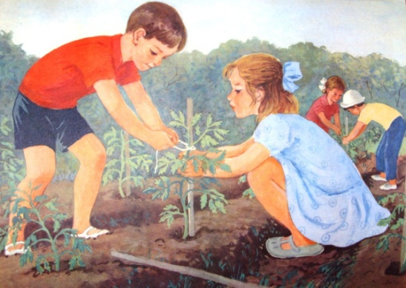
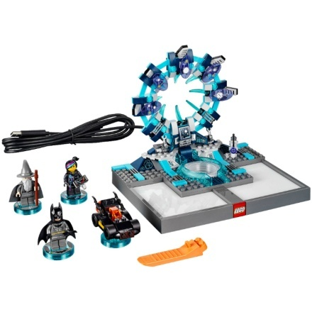
Быть готовым к школе – не значит уметь читать, писать и считать. Быть готовым к школе – значит быть готовым всему этому научиться.
(Венгер Л. А.)
Психологическая готовность к школе (синоним: школьная зрелость ) – это необходимый и достаточный уровень психического развития ребенка для начала освоения школьной учебной программы в условиях обучения в группе сверстников.
Психологическая готовность к школе возникает у детей не сама по себе, а образуется постепенно:
в играх;
в труде;
в общении со взрослыми и сверстниками;
в непосредственно образовательной деятельности.

Slide 3
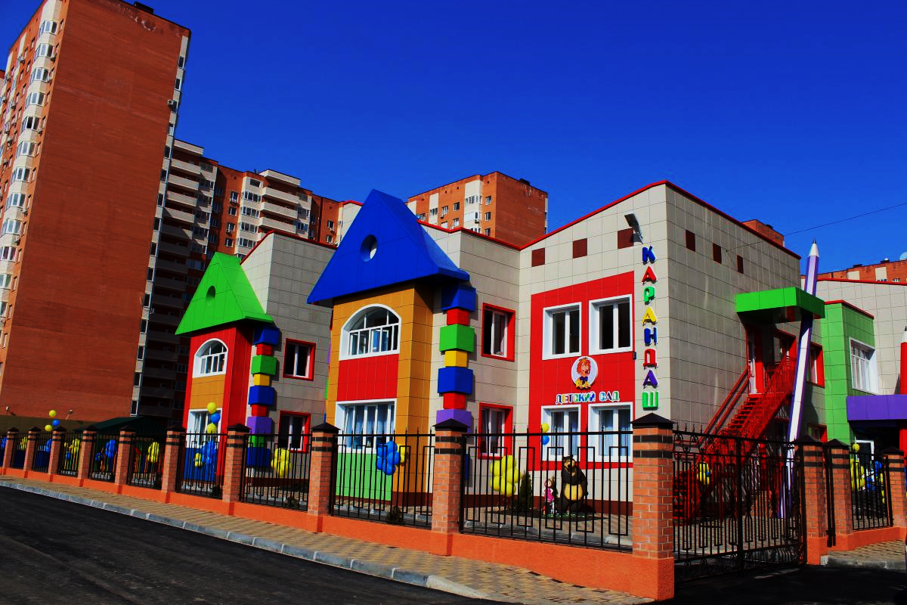
Составляющие психологической готовности:
Мотивационная готовность. Желание идти в школу, вызванное адекватными причинами (учебными мотивами);
Эмоционально – волевая готовность. Умеет контролировать эмоции и поведение;
Интеллектуальная готовность. Имеет широкий кругозор, запас конкретных знаний, понимает основные закономерности;
Личностно – социальная готовность. Готов к общению и взаимодействию – как со взрослыми, так и со сверстниками;

Slide 4

Интеллектуальная готовность
Умение думать, анализировать, делать выводы.
Развитие речи, словарный запас и способность рассказывать что - то на доступные темы, в том числе и элементарные сведения о себе.
Способность к концентрации внимания, умение строить логические связи, развитие памяти, мелкая моторика.
А вот умение писать, читать, считать, решать элементарные задачки, это лишь навыки, которым можно научить.
Как развивать:
Не подавляйте исследовательский интерес юного естествоиспытателя, тогда к моменту поступления в школу ему многое удастся постичь на собственном опыте.
Учите ребенка самого искать ответы на свои бесконечные «почему», выстраивать причинно - следственные связи – одним словом, активно интересоваться окружающим миром.

Slide 5
Личностно - социальная готовность
Умеет общаться с детьми.
Проявляет инициативу в общении, не ждет, когда его позовут другие ребята.
Соблюдает принятые в обществе нормы общения.
Готов учитывать интересы других детей или коллективные интересы, умеет отстаивать свое мнение.
Чувствует разницу в общении с детьми, учителями и другими взрослыми, родителями.
У дошкольника к моменту поступления в школу должен быть достаточно разнообразный опыт общения с незнакомыми людьми.
Как развить:
Необходимо дать ему возможность самому установить контакты с окружающими в поликлинике, на детской площадке, в магазине и пр.

Slide 6
Мотивационная готовность
Имеется познавательный интерес, желание узнавать что то новое.
Как развить:
Формируйте положительное отношение:
- к школе,
-учителю,
-учебной деятельности,
-к самому себе.
Рассказывайте ребенку о своих школьных годах, вспоминая смешные и поучительные случаи, читать вместе с ребенком книги о школе, рассказывать о школьных порядках, устроить малышу экскурсию по будущей школе, показав ему, где он будет учиться.
Полезны занятия, которые развивают фантазию и воображение: рисование, лепка, конструирование, а также самостоятельность и упорство: занятия в кружках и секциях.

Slide 7
Эмоционально - волевая готовность
Способность делать не только то, что хочу, но и то, что надо, не бояться трудностей, разрешать их самостоятельно.
Адекватная самооценка и положительный образ себя.
Умение сосредоточиться, управление эмоциями.
Сформировать эти качества можно только через игру
Игры учат спокойно дожидаться своей очереди, своего хода, с достоинством проигрывать, выстраивать свою стратегию и при этом учитывать постоянно меняющиеся обстоятельства и т. д.
Важно приучать ребенка к режиму дня и смене деятельности.
Важно проявлять веру в ребенка, искренне поощрять, помогать и поддерживать.

Slide 8
Эмоционально - волевая готовность
В дошкольном возрасте еще нет механизма произвольности – целенаправленного управления своим вниманием, речью, эмоциями. Ребенок может долго возиться с игрой либо легко запоминать стихотворение, но только если его эмоционально зацепило эта деятельность, то есть делает он это непроизвольно.
Поощряйте усидчивость, когда ребенок ее проявляет, говорите о необходимости контроля над собой. Для этого необходимо, чтобы ребёнок мог сосредоточиться на инструкции, которую получает от взрослого.
Вы можете развивать такое умение, давая детям разные, вначале несложные задания. При этом обязательно просить детей повторить ваши слова, чтобы убедиться в том, что они всё услышали и правильно поняли.

Slide 9
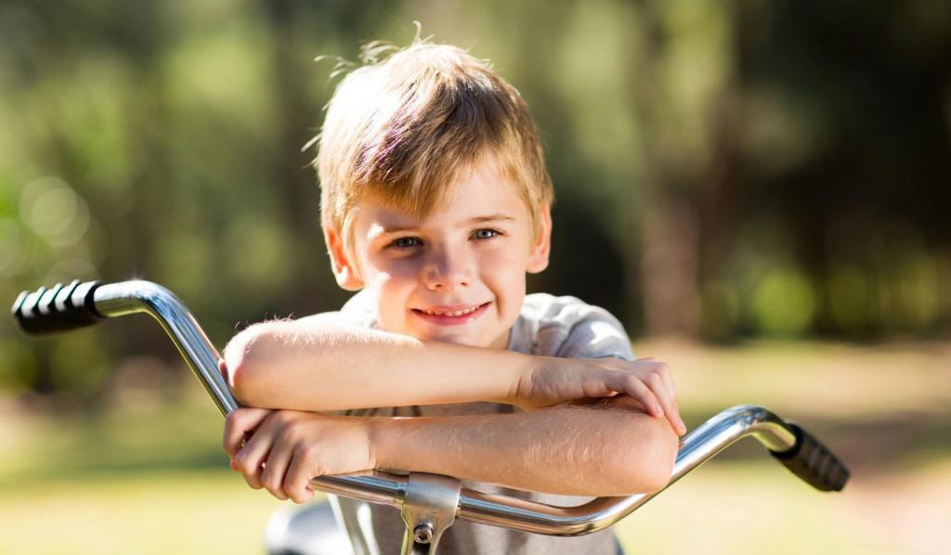
Саморегуляция – основа готовности к школе!
Психологически не готовый к школе ребенок:
Проявляет мало инициативы;
Не может включиться в общий режим работы класса;
Не может сосредоточиться на уроке, часто отвлекается;
Испытывает затруднения в общении со взрослыми и сверстниками по поводу учебных задач.

Slide 10

Работоспособность ребенка во время занятий
Характер работоспособности зависит от многих составляющих. В первую очередь, это конечно, состояние здоровья ребенка, особенности его психофизического развития, мотивации, произвольности и т. п.
Определить особенности работоспособности ребенка можно путем наблюдения за ним в процессе занятия. Как работает ребенок – целеустремленно на протяжении всего занятия, быстро и часто отвлекается, рассеянный, чрезмерно возбужден, быстро утомляется, занимается посторонним делом.
Вы можете самостоятельно определить возможности ребенка, наблюдая за его деятельностью или игрой.
Получается, что психологическая готовность к школе – это вся дошкольная жизнь. Но даже за несколько месяцев до школы можно при необходимости что - то скорректировать и помочь будущему первокласснику спокойно и радостно войти в новый мир.

